Slide 1
শুভেচ্ছা

Slide 2
শিক্ষক পরিচিতি
রিপন শিকদার
সহকারি শিক্ষক ( বিজ্ঞান)
পুলুম গোলাম ছরোয়ার মাধ্যমিক বিদ্যালয়
শালিখা, মাগুরা।
মোবাইলঃ ০১৯১১০০৭৯৭৬
E-Mail: riponsikdar2014@gmail.com

Slide 3
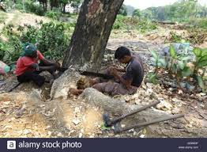
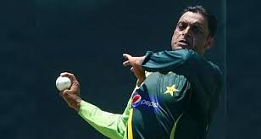
উপরের ছবিগুলো দেখে কি বুঝা যাচ্ছে ?

Slide 4
কাজ, ক্ষমতা, শক্তি
একাদশ অধ্যায়
বিষয়- সাধারণ বিজ্ঞান
শ্রেণি-৬ষ্ঠ
তারিখ-০২/১২/২০১২

Slide 5
শিখন ফল
কাজ, ক্ষমতা, শক্তি কি বলতে ও লিখতে পারবে ।
কাজ, শক্তি এবং ক্ষমতার একক কি বলতে পারবে ।
শক্তির উৎস কি বলতে পারবে ।
কয়েকটি শক্তির রূপ বলতে ও লিখতে পারবে ।
কয়েকটি নবায়নযোগ্য ও অনবায়নযোগ্য শক্তি বলতে ও লিখতে পারবে ।

Slide 6
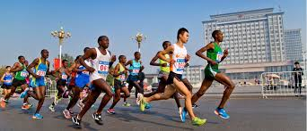
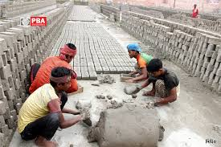
কাজ
বাক্সের বল = প্রযুক্ত বল
বাক্সের বলের তুলনায় প্রযুক্ত বল বেশি

Slide 7
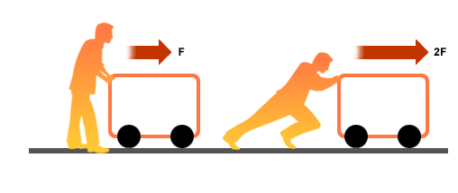
কাজ
কাজ = বল × সরণ
কাজের একক জুল
১ জুল = ১ নিউটন × ১ মিটার

Slide 8
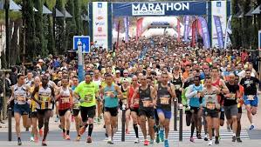
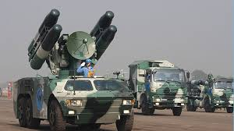
ক্ষমতা
একক সময়ে যে বেশি কাজ করে তার ক্ষমতাও বেশি

Slide 9
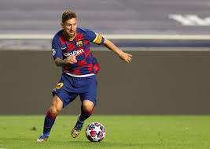
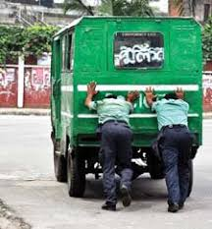
ক্ষমতা
ক্ষমতা = কাজের পরিমাণ / সময়
কাজের একক জুল এবং সময়ের একক সেকেন্ড
সুতরাং ক্ষমতার একক জুল প্রতি সেকেন্ড

Slide 10
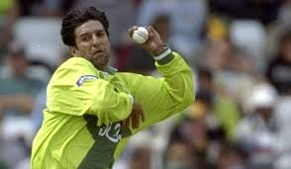
শক্তি
কাজের এককই শক্তির একক
সুতরাং শক্তির একক জুল

Slide 11
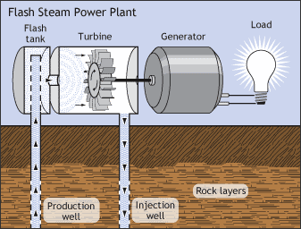
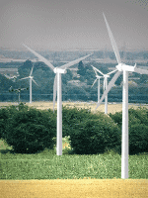
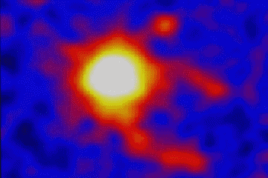
শক্তির রূপ

Slide 12
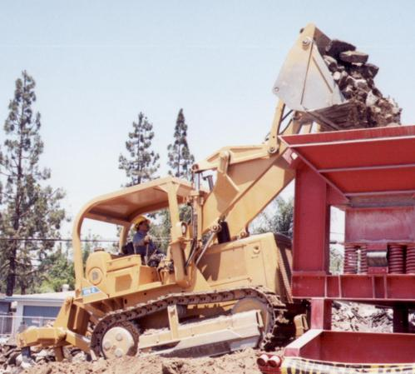
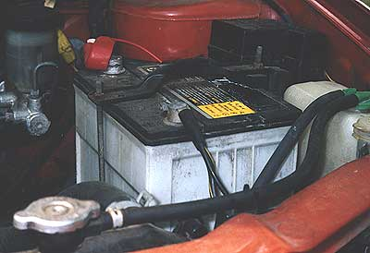
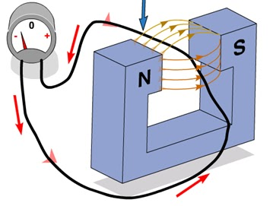
শক্তির রূপ
যান্ত্রিক শক্তি রাসায়নিক শক্তি
তাপ শক্তি চুম্বক শক্তি

Slide 13
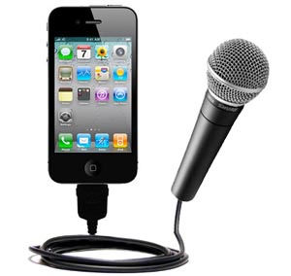
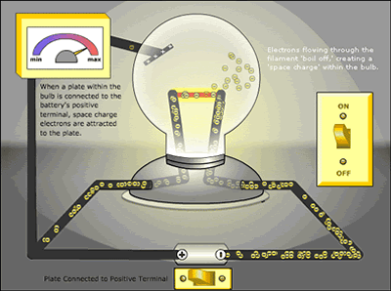
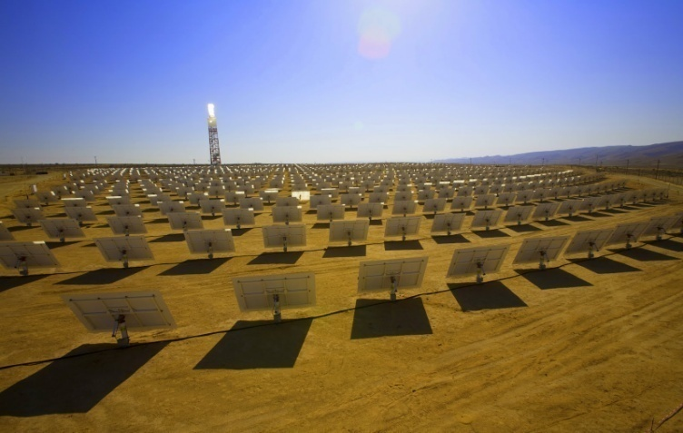
শক্তির রূপ
আলোক শক্তি শব্দ শক্তি
বিদ্যুৎ শক্তি সৌর শক্তি

Slide 14
শক্তির রূপান্তর
শক্তি এক রূপ থেকে অন্য রূপে রূপান্তরিত হয়।
যেমনঃ তেল থেকে বিদ্যুৎ উৎপাদন
কয়লা বা তেল পোড়ালে তার রাসায়নিক শক্তি তাপ শক্তিতে রূপান্তরিত হয়। এই তাপ শক্তি যান্ত্রিক শক্তিতে রূপান্তরিত হয় রেলগাড়ি বা মোটর গাড়ি চলার সময় ।

Slide 15
শক্তির নিত্যতা
শক্তি এক রূপ থেকে অন্য রূপে রূপান্তরের সময় শক্তির কোন রকম ক্ষয় হয় না ।

Slide 16
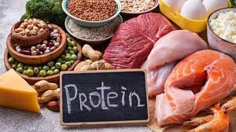
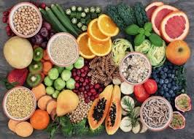
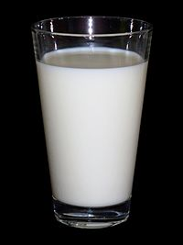
শক্তির উৎস
মানুষ শক্তি পায় খাদ্য থেকে
আর অধিকাংশ শক্তির উৎস হল সূর্য

Slide 17
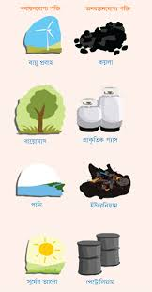
নবায়নযোগ্য ও অনবায়নযোগ্য শক্তি
সে সকল শক্তি একবার ব্যবহার
করলে আর ফিরে পাওয়া যায় না
তা হল অনবায়নযোগ্য শক্তি
যেমনঃ তেল, গ্যাস ইত্যাদি
সে সকল শক্তি একবার ব্যবহার
করলেও নিঃশেষ হয় না
তা হল নবায়নযোগ্য শক্তি
যেমনঃ সূর্য, বাতাস ইত্যাদি

Slide 18
ক) শক্তি কিভাবে এক রূপ থেকে অন্য রূপে রূপান্তরিত হয় ব্যাখ্যা কর।
খ) এক ব্যক্তি ১৫ সেকেন্ডে ৩৫ জুল কাজ করতে পারে। ব্যক্তিটির ক্ষমতা কত ওয়াট?
গ) শক্তির নিত্যতা বলতে কি বুঝ ? ব্যাখ্যা কর।
দলীয় কাজ

Slide 19
১। কাজ, শক্তি ও ক্ষমতা কি?
২। কাজ, শক্তি ও ক্ষমতার একক কি?
৩। শক্তির রূপগুলো কিকি হতে পারে?
৪। শক্তির প্রধান উৎস কি?
৫। শক্তির নিত্যতা বলতে কি বুঝায়?
৬। শক্তির রূপান্তর বলতে কি বুঝায়?
৭। নবায়নযোগ্য ও অনবায়নযোগ্য শক্তি কি?
মূল্যায়ন

Slide 20
১। শক্তির দশটি রূপের নাম লিখ?
২। পাঁচটি অনবায়নযোগ্য শক্তির নাম লিখ?
বাড়ীর কাজ

Slide 21
ধন্যবাদ

